Slide 1
Curs de instruire pentru angajații operatorilor „Apă-Canal” Modulul 17: Managementul și exploatarea stațiilor de epurare a apelor uzate și stațiilor de tratare a apei naturale Sesiunea 4: Structura organizatorică a Sectorului de exploatare a stațiilor de epurare a apelor uzate și stațiilor de tratare a apelor naturale Expert, Rusnac Arcadie SA ”Apă – Canal Chișinău” 8-9-10iulie 2019, Chișinău
INSTITUTUL DE FORMARE CONTINUĂ ÎN DOMENIUL ALIMENTĂRII CU APĂ ŞI CANALIZĂRII
PENTRU MEMBRII ASOCIAȚIEI „MOLDOVA APĂ-CANAL”

Slide 2
Курс повышения квалификации работников операторов „Apă-Canal” Modulul 17: Менеджмент и эксплуатация Очистных сооружений канализации и Водопроводных очистных сооружений Sesiunea 4: Организационная Структура участков эксплуатация Очистных сооружений канализации и Водопроводных очистных сооружений Rusnac Arcadie SA ”Apă – Canal Chișinău” 8 – 9 – 10 iulie 2019, Chișinău
INSTITUTUL DE FORMARE CONTINUĂ ÎN DOMENIUL ALIMENTĂRII CU APĂ ŞI CANALIZĂRII
PENTRU MEMBRII ASOCIAȚIEI „MOLDOVA APĂ-CANAL”

Slide 3
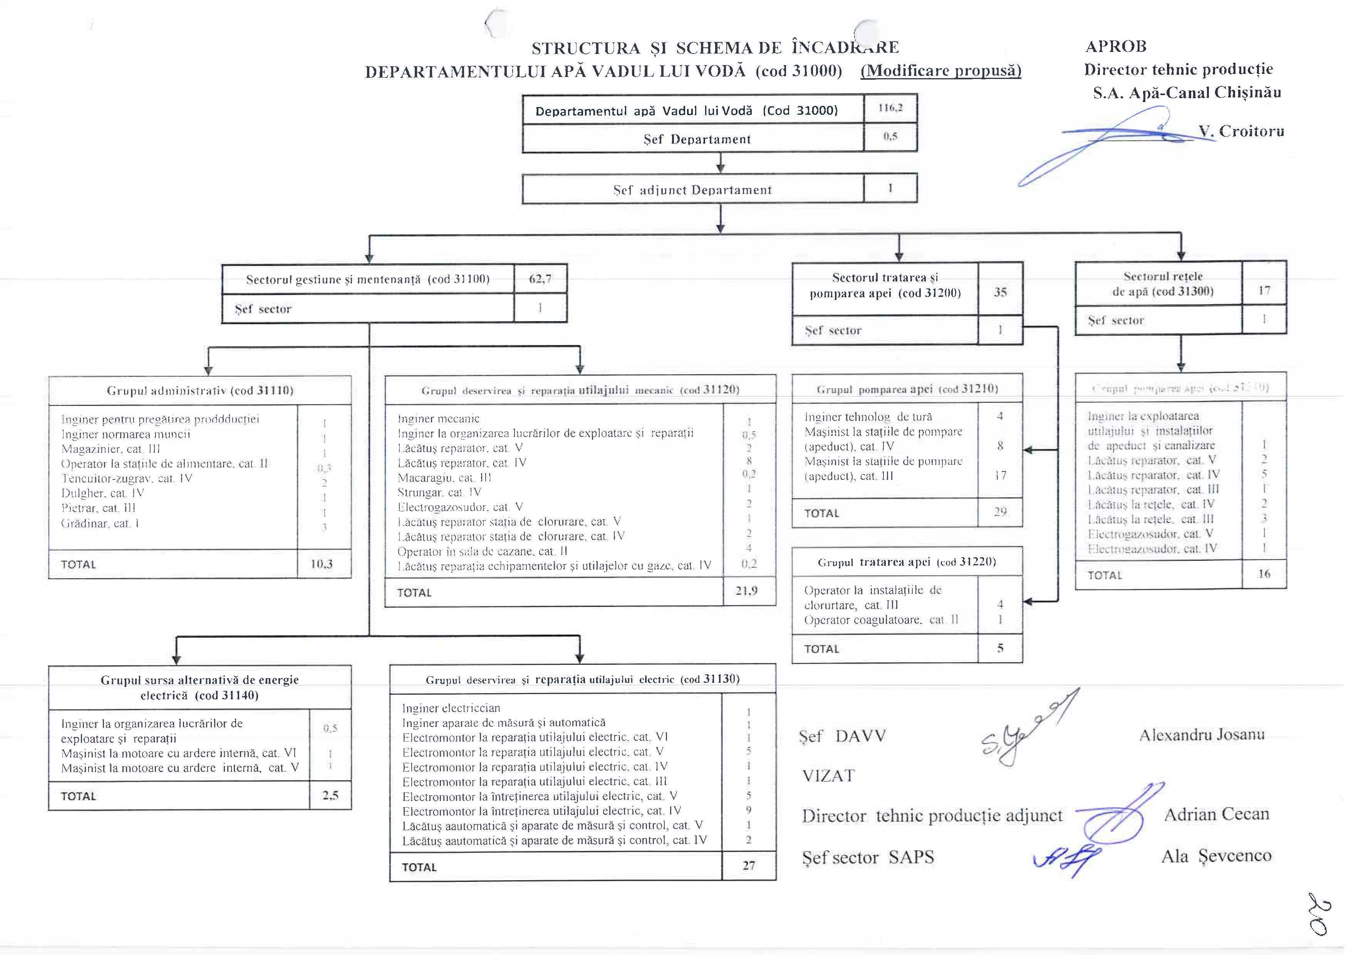
INSTITUTUL DE FORMARE CONTINUĂ ÎN DOMENIUL ALIMENTĂRII CU APĂ ŞI CANALIZĂRII
PENTRU MEMBRII ASOCIAȚIEI „MOLDOVA APĂ-CANAL”

Slide 4
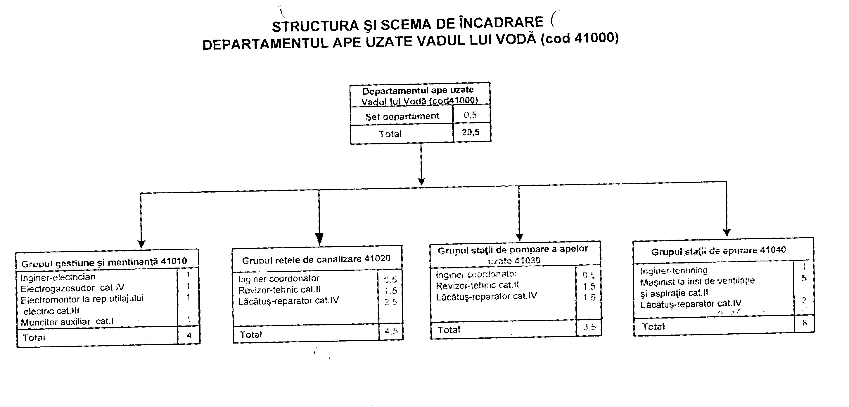
INSTITUTUL DE FORMARE CONTINUĂ ÎN DOMENIUL ALIMENTĂRII CU APĂ ŞI CANALIZĂRII
PENTRU MEMBRII ASOCIAȚIEI „MOLDOVA APĂ-CANAL”

Slide 5
Regulamentul Departamentului apă Vadul lui Vodă
INSTITUTUL DE FORMARE CONTINUĂ ÎN DOMENIUL ALIMENTĂRII CU APĂ ŞI CANALIZĂRII
PENTRU MEMBRII ASOCIAȚIEI „MOLDOVA APĂ-CANAL”

Slide 6
INSTITUTUL DE FORMARE CONTINUĂ ÎN DOMENIUL ALIMENTĂRII CU APĂ ŞI CANALIZĂRII
PENTRU MEMBRII ASOCIAȚIEI „MOLDOVA APĂ-CANAL”

Slide 7
INSTITUTUL DE FORMARE CONTINUĂ ÎN DOMENIUL ALIMENTĂRII CU APĂ ŞI CANALIZĂRII
PENTRU MEMBRII ASOCIAȚIEI „MOLDOVA APĂ-CANAL”

Slide 8
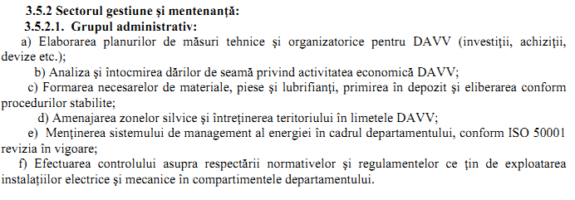
INSTITUTUL DE FORMARE CONTINUĂ ÎN DOMENIUL ALIMENTĂRII CU APĂ ŞI CANALIZĂRII
PENTRU MEMBRII ASOCIAȚIEI „MOLDOVA APĂ-CANAL”

Slide 9
INSTITUTUL DE FORMARE CONTINUĂ ÎN DOMENIUL ALIMENTĂRII CU APĂ ŞI CANALIZĂRII
PENTRU MEMBRII ASOCIAȚIEI „MOLDOVA APĂ-CANAL”

Slide 10
INSTITUTUL DE FORMARE CONTINUĂ ÎN DOMENIUL ALIMENTĂRII CU APĂ ŞI CANALIZĂRII
PENTRU MEMBRII ASOCIAȚIEI „MOLDOVA APĂ-CANAL”

Slide 11
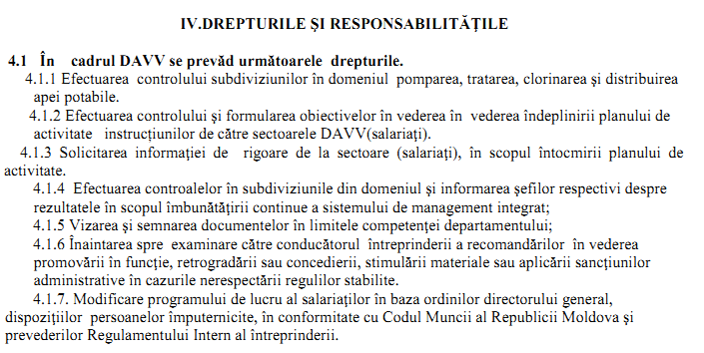
INSTITUTUL DE FORMARE CONTINUĂ ÎN DOMENIUL ALIMENTĂRII CU APĂ ŞI CANALIZĂRII
PENTRU MEMBRII ASOCIAȚIEI „MOLDOVA APĂ-CANAL”

Slide 12
INSTITUTUL DE FORMARE CONTINUĂ ÎN DOMENIUL ALIMENTĂRII CU APĂ ŞI CANALIZĂRII
PENTRU MEMBRII ASOCIAȚIEI „MOLDOVA APĂ-CANAL”

Slide 13
Regulamentul Grupul staţii de epurare Vadul lui Vodă al DAUVV
INSTITUTUL DE FORMARE CONTINUĂ ÎN DOMENIUL ALIMENTĂRII CU APĂ ŞI CANALIZĂRII
PENTRU MEMBRII ASOCIAȚIEI „MOLDOVA APĂ-CANAL”

Slide 14
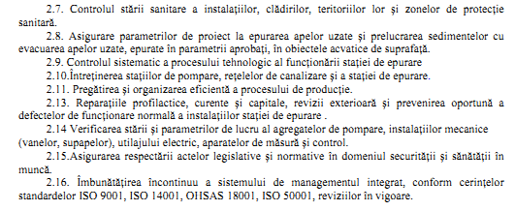
INSTITUTUL DE FORMARE CONTINUĂ ÎN DOMENIUL ALIMENTĂRII CU APĂ ŞI CANALIZĂRII
PENTRU MEMBRII ASOCIAȚIEI „MOLDOVA APĂ-CANAL”

Slide 15
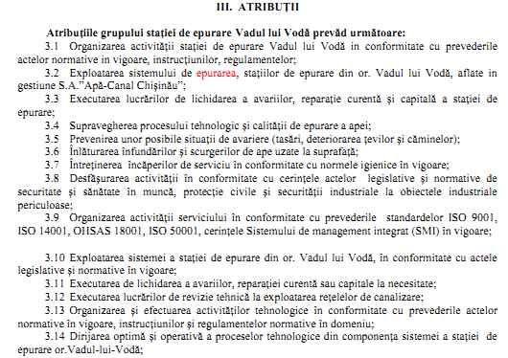
INSTITUTUL DE FORMARE CONTINUĂ ÎN DOMENIUL ALIMENTĂRII CU APĂ ŞI CANALIZĂRII
PENTRU MEMBRII ASOCIAȚIEI „MOLDOVA APĂ-CANAL”

Slide 16
INSTITUTUL DE FORMARE CONTINUĂ ÎN DOMENIUL ALIMENTĂRII CU APĂ ŞI CANALIZĂRII
PENTRU MEMBRII ASOCIAȚIEI „MOLDOVA APĂ-CANAL”

Slide 17
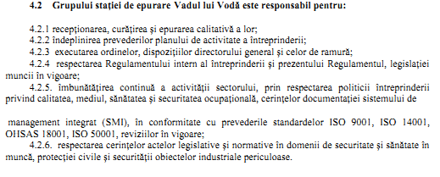
INSTITUTUL DE FORMARE CONTINUĂ ÎN DOMENIUL ALIMENTĂRII CU APĂ ŞI CANALIZĂRII
PENTRU MEMBRII ASOCIAȚIEI „MOLDOVA APĂ-CANAL”

Slide 18
INSTITUTUL DE FORMARE CONTINUĂ ÎN DOMENIUL ALIMENTĂRII CU APĂ ŞI CANALIZĂRII
PENTRU MEMBRII ASOCIAȚIEI „MOLDOVA APĂ-CANAL”

Slide 19
INSTITUTUL DE FORMARE CONTINUĂ ÎN DOMENIUL ALIMENTĂRII CU APĂ ŞI CANALIZĂRII
PENTRU MEMBRII ASOCIAȚIEI „MOLDOVA APĂ-CANAL”
Vă mulțumim pentru atenție
www.ifcaac.amac.md
ifcaac@fua.utm.md
telefon: (022) 77-38 22
www.amac.md
apacanal@yandex.ru
telefon: (022) 28-84-33
Proiect co-finanțat de
In cooperare cu
09/07/2019

